Slide 1
Про інновації освітнього процесу в Університеті, які забезпечують якісну підготовку здобувачів вищої освіти
Доповідає: перший проректор
Наталя ГЛЕБОВА
голова науково-методичної
ради університету
Оксана БУНЧУК

Slide 2
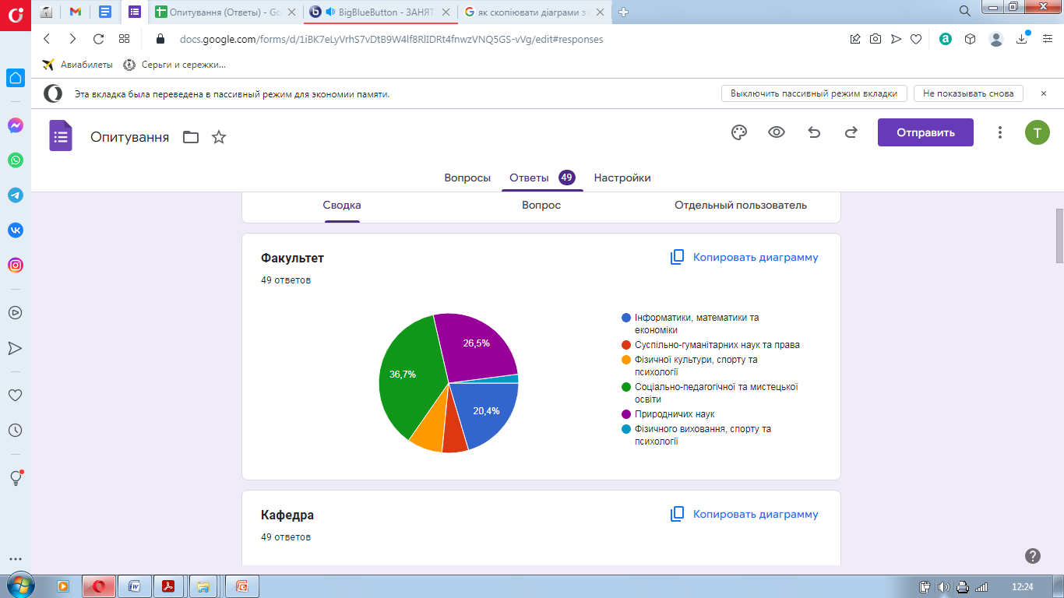
Науково-методична рада провела опитування з метою вивчення питання впровадження інновацій в освітній процес Університету

Slide 3
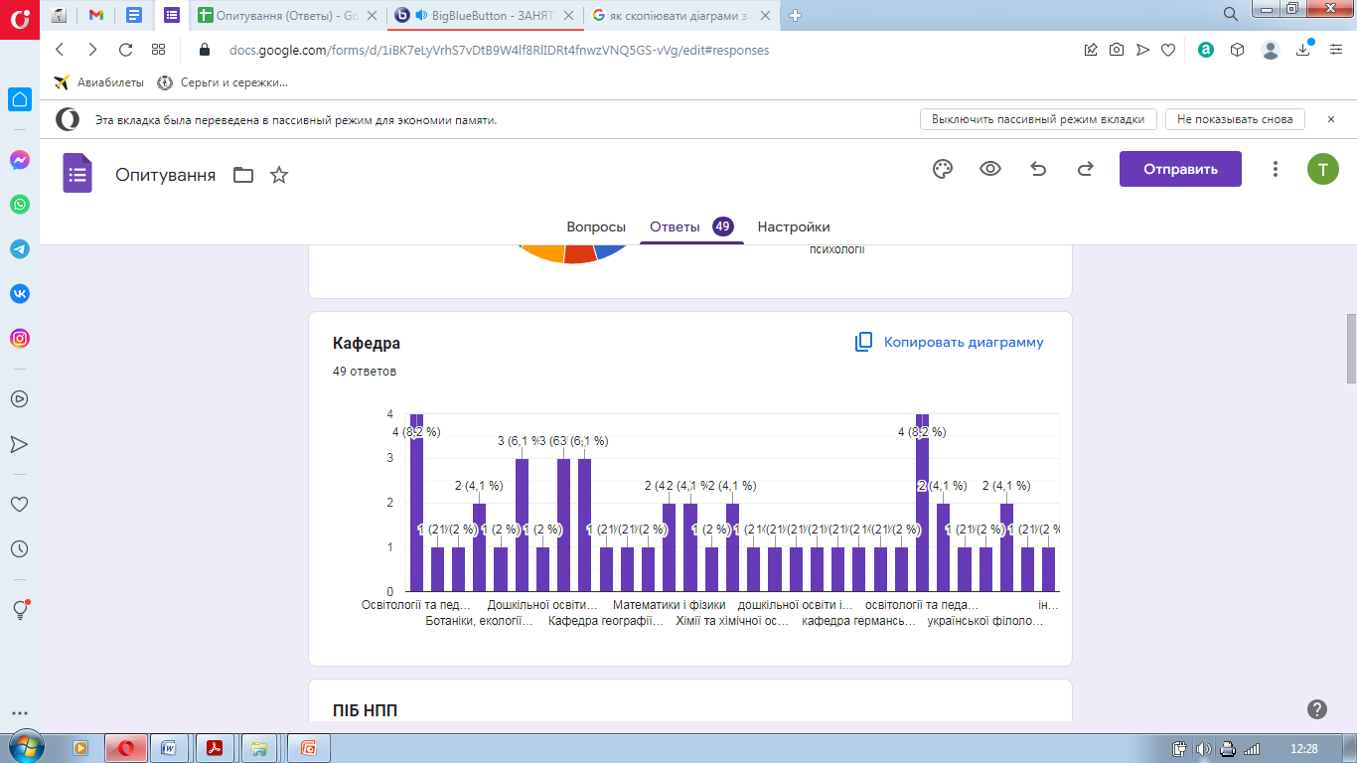
В опитуванні взяли участь 49 викладачів

Slide 4
Інновації, які застосовуються в освітньому процесі (форми, методи, технології, практики) факультету інформатики, математики та економіки
Індивідуалізоване навчання (методи попереднього планування, забезпечення гнучкості під час занять, спонтанна індивідуалізація)
Проблемний метод, «мозковий штурм», професійно-орієнтовані ділові ігри, метод проєктів, метод аналізу і діагностики ситуації
професійно-орієнтовані ділові ігри, метод аналізу і діагностики, метод проєктів тощо
Методи: інтерактивні (відпрацювання навичок, презентації, групові дискусії, мозкові штурми), особистісно-орієнтоване навчання, взаємне навчання, проблемне навчання. Технології : мережеві технології у дистанційному навчанні (сайт ДФН університету; групи, чати та відео-конференції у Telegram)
Moodle, Zoom, Padlet, Canva, Перевернутий клас, групові проєкти, кейс-метод, гейміфікація (Kahoot, Prometheus, EdEra, Всеосвіта), ChatGPT та інші
Проєктно-дослідницькі, експериментальні, портфоліо
Заняття,з використанням медіосвітніх технологій (інфографіка)

Slide 5
Інновації, які застосовуються в освітньому процесі (форми, методи, технології, практики) факультету суспільно-гуманітарних наук та права
Метод кейсів (вирішення практичних проблем)
семінар-дискусія; кейс-метод (метод аналізу конкретних ситуацій); презентації, інтелект-карти, timeline; створення проблемних ситуацій; мозковий штурм
Методика компаративістики

Slide 6
Інновації, які застосовуються в освітньому процесі (форми, методи, технології, практики) факультету соціально-педагогічної та мистецької освіти
Групова, індивідуальна форма, арт-педагогічні технології, мистецькі проєкти
форма - фасилітація; методи - кейс методи для розвитку культуру недискримінаційного вчителювання; технологія - формувальне оцінювання; технологія - застосунок iChil (практики стійкості).
Графічна візуалізація кінетичного малюнку диригентських жестів
Використання нотного редактора Musescore, це дозволяє зробити процес навчання більш інтерактивним, адже це потужний інструмент для створення, редагування та прослуховування нотного матеріалу. Вбудований плеєр дозволяє прослуховувати окремі партії, змінювати темп, транспонувати, грати в ансамблі, акомпанувати. Використовуються платформи з віртуальним фортепіано (Musicca, onlinepiano та інші), які відкривають нові горизонти в музично-виконавській підготовці надаючи студентам доступ до інструменту в будь-який час і в будь-якому місці.

Slide 7
Інновації, які застосовуються в освітньому процесі (форми, методи, технології, практики) факультету соціально-педагогічної та мистецької освіти
Моделювання ситуацій, Peer-to-peer learning
Кейс-технології, Mentimeter, quizalize, kahoot,
Флеш-анімація шкільних пісень
Інтерактивні відеоуроки з вокалу, які дозволяють студентам отримувати зворотний зв'язок та поради від професіоналів.
Використання спеціалізованих додатків для тренування слуху та розвитку музичного слуху.
Інтерактивні методи навчання: «презентація думок (з аналізу хорового твору), «складання асоціативного ряду» (між характером твору, засобами музичної виразності).
Використання проблемно-пошукових, інформаційних технологій.
Використання нових засобів, онлайн (різні програми), в роботі з групою - світове кафе, мозковий штурм. Технології: інформаційно-комп'ютерні, ігрові, проєктні, інтерактивного навчання.

Slide 8
Інновації, які застосовуються в освітньому процесі (форми, методи, технології, практики) факультету соціально-педагогічної та мистецької освіти
Інтерактивні лекції та семінари, воркшопи, проєктне навчання, метод мозкового штурму, онлайн-платформи для навчання, інтерактивні дошки, мобільні додатки, індивідуалізація навчання
Проєктний метод, метод " портфоліо"і гровий метод ( ділові та рольові ігри), метод мікровикладання, метод кейс- стаді)
Практики - менторинг і супервізія; Технології - Kahoot! , Quizizz, Canva for Education, Miro,
Canva (буклети, інфографіки), Powtoon (сворення мультфільмів, відео-презентацій), FreeMind, XMind, Bubble, iMindMap, Mind42 (створення інтелект-карт), Word It Out, Word Cloud Generation, Word Art (хмари слів), Roomtodo (онлайн сервіс для дизайну інтер'єру у 3D)? Kahoot!, Quizlet (гейміфікація навчання), Miro, Twiddla (онлайн-дошки), Prezi (інтtрактивні презентації).
Застосування спеціальної програми Musescore, і це надає можливість студентам повноцінно грати в ансамблі як під час самостійного опрацювання музичного твору, так і при демонстрації виконаного завдання під час занять з викладачем в онлайн

Slide 9
Інновації, які застосовуються в освітньому процесі (форми, методи, технології, практики) факультету природничих наук
Контекстне навчання, імітаційне навчання, проблемне навчання, модульне повне засвоєння знань.
Створення чат-боту в Телеграм каналі для діяльності туристичних підприємств і спілкування з клієнтами; проєктна діяльність; ситуаційне моделювання та ін.
Інтерактивне навчання; створення віртуальних екскурсій з показом екскурсійних об'єктів і їх візуалізації в 3D форматі на основі технологій віртуальної реальності
Спеціальних онлайн-інструментів Mapillary, Tour Builder, Historypin, Tour Creator на платформі Google;
Проєктна діяльність - розробка тематичних та оглядових екскурсійних програм; ситуаційне моделювання та ін.

Slide 10
Інновації, які застосовуються в освітньому процесі (форми, методи, технології, практики) факультету природничих наук
Інтернет-платформи для отримання візуальної та аналітичної географічної інформації (Google Earth, Google maps, Gismeteo, Sinoptik), ІКТ-технології.
Лекція-візуалізація, проблемна лекція, практичне заняття з елементами англійської мови методи: проблемно-пошукові, проблемні ситуації, творчі завдання, навчальні дискусії технології: проблемного навчання, інтеграційні технології, колективної дії, ІКТ-технології, дистанційного навчання
Проблемне-пошукове мислення; імітаційна технологія; контекстне навчання;
3D “MOZAİK”; https//geografica.net.ua; www. ukrmap.com.ua;https//7chudes.in.ua

Slide 11
Інновації, які застосовуються в освітньому процесі (форми, методи, технології, практики) факультету природничих наук
Open street map, інтерактивні відео, технологія проблемного навчання
Використання веб-додатків, віртуальні хімічні лабораторії, он-лайн тестування, створення інтерактивних презентацій, моделей тощо
Навчання на основі проєктів (project-based learning); Перевернуте навчання ("Flipped classroom"),
Платформа ChemDraw (Chemical & Biological Office), програма CleverMath
Хмарне збереження інформації, спільна праця над документами (Google Docs), AR-додатки (переглядати 3D-моделі молекул, клітини)
Веб-ресурси, матеріали власних польових дсліджень

Slide 12
Інновації, які застосовуються в освітньому процесі (форми, методи, технології, практики) факультету природничих наук
Віртуальні хімічні лабораторії, відео контент хімічного змісту, веб-квести, проекти, подкасти;
Для технічного забезпечення лабораторної частини практичних занять з хімічних дисциплін використано хмарні додатки з безкоштовним доступом, а саме: ReactionFlash(R), додаток де наведено хімічні реакції, з механізмами їх перебігу та роз’ясненням щодо процесів.
Додаток «Функціональні групи – хімія», де наведено добірку з вісімдесяти найважливіших функціональних груп з органічної та біологічної хімії. Зокрема, класи органічних сполук (альдегіди, карбонові кислоти, аміни, нуклеїнові кислоти, вуглеводи, ліпіди тощо).
King Draw App, редактор хімічних малюнків, який дозволяє малювати ескізи хімічних молекул і хімічних реакцій, а також об’єктів. Додаток PhET охоплює 150 інтерактивних моделювань для вивчення широкого кола хімічних запитань.

Slide 13
Інновації, які застосовуються в освітньому процесі (форми, методи, технології, практики) факультету природничих наук
Chemical detectives додаток для встановлення молекулярної структури органічних молекул, з використанням методів: мікроаналізу, мас-спектрометрії, інфрачервоної спектроскопії, ядерної магнітно-резонансної спектроскопії. Хімічна лабораторія MEL, дає змогу зазирнути на хімічну молекулу зсередини. Unreal Chemist цифровий шлюз у вивченні хімії.
Програма розроблена для точної імітації широкого спектру хімічних експериментів. Chemistry Lab додаток, який дозволяє перетворювати реальні органічні механізми хімії. WebMO додаток дозволяє користувачам створювати і переглядати молекули в 3-D, є можливість візуалізації елементів симетрії, узагальнювати хімічну інформацію і властивості із зовнішніх баз даних (з PubChem і ChemSpider, NIST, Sigma-Aldrich, ІК, УФ і видимій, ЯМР, мас-спектри і з зовнішніх баз даних (NIST, NMRShiftDB)).

Slide 14
Інновації, які застосовуються в освітньому процесі (форми, методи, технології, практики) факультету природничих наук
Lab.Hacks додаток надає інструменти, калькулятори та бібліотеки для роботи в хімічній лабораторії. Chemical substance має вигляд електронного інтерактивного посібника Chemistry by design являє собою інтерактивний віртуальне додаток флеш, що дозволяє перевірити практичні навички з хімії. Molecular constructor програмне забезпечення для 3D моделювання для побудови молекул, що дозволяє створити молекулу і оптимізувати її геометрію одночасно.
Quizlet додаток дає змогу створювати картки або використовувати вже створений матеріал хімічного змісту, а також створювати модулі з картками, режим з повторенням для тренування пам'яті. ChimicaMaster - Basic Chemistry додаток у вигляді інтерактивного посібника, що в ігровій формі зібрав матеріали хімічного змісту Цифрові інструменти програмного комплексу Mozaik для вивчення хімії

Slide 15
Інновації, які застосовуються в освітньому процесі (форми, методи, технології, практики) факультету природничих наук
Застосування нестандартних засобів навчання (твори живопису, художньої літератури, грошові знаки)
Віртуальна лабораторія та інтерактивна симуляція

Slide 16
Інновації, які застосовуються в освітньому процесі (форми, методи, технології, практики) факультету фізичної культури, спорту та психології
Використання додатків LearningApps, Kahoot, Все освіта, На урок
Імітаційне навчання.
Сторітеллінг, кейс-метод, гейміфікація
робота в Zoom у кімнатах, інтерактивні форми навчання, вирішення кейсів, тренінгові вправи

Slide 17
З якими труднощами (викликами) у впровадженні освітніх інновацій Ви стикаєтесь?
Дистанційне навчання (брак особистого контакту, потреба в самодисципліні та самомотивації студентів, недостатній контроль) (ф-т ІМЕ)
Більшість студентів не чули про такі можливості, а тому досить часто бояться пробувати використовувати пропоновані додатки. Проте все виходить майже з першого разу, і далі дуже подобається працювати в них (ф-т фіз.кул., спорту та псих.)

Slide 18
З якими труднощами (викликами) у впровадженні освітніх інновацій Ви стикаєтесь?
Технічні труднощі, інтернет з'єднання не завжди добре, є такі моменти, специфіка освітнього компоненту, які важко в дистанційній формі викладати (ф-т соц.пед. та мист.осв.)
Впровадження нових технологій і методик вимагає більше часу на підготовку занять, створення інтерактивного контенту та планування. Деякі з інноваційних додатків, які активно мною застосовуються в освітньому процесі, мають обмежений функціонал у безкоштовній версії або взагалі є платними.
Наприклад, такі платформи, як Canva, Powtoon, Prezi, та Kahoot!, пропонують базовий набір функцій безкоштовно, але для отримання доступу до розширених можливостей (шаблони, додаткові ефекти, аналітика, збереження робіт у високій якості) необхідно оформити підписку або придбати преміум-акаунт.
Не всі учасники освітнього процесу мають достатній рівень знань і навичок для роботи з інноваційними інструментами, що призводить до додаткових витрат часу на навчання. (ф-т соц.пед. та мист.осв.)

Slide 19
З якими труднощами (викликами) у впровадженні освітніх інновацій Ви стикаєтесь?
Хотілось би більше живого зворотнього зв'язку (ф-т фіз.кул.)
Платність доступу до якісних ресурсів, платформ; пасивність і недостатня обізнаність здобувачів (ф-т ІМЕ)
Втрачені матеріали в Мелітополі (каф.істор.та арх.)
Обмежене фінансування, так як розширені можливості більшості платформ оплачуються із заробітної плати (ф-т ІМЕ)
Обмеження пам'яті при завантаженні презентаційного матеріалу (ф-т ІМЕ)
В умовах дистанційного формату деякі методи практичного спрямування потребують наявність реальних педагогічних лабораторій (каф.дошк.освіти)
Відсутність достатнього обʼєму для загрузки даних на платформу, застарілімть технічного оснащення

Slide 20
З якими труднощами (викликами) у впровадженні освітніх інновацій Ви стикаєтесь?
Обмежена кількість безкоштовних сервісів (ф-т прир.н.)
асинхронне навчання, що уповільнює комунікацію з деякими студентами (ф-т прир.н.)
В подоланні викликів велику подяку висловлюю пані Т.М.Дюжиковій, завідуючій кафедрі, за професійне консультування
Доступ до ресурсів бібліотек держави та університетів (ф-т прир.н.)
Не всі викладачі й здобувачі вищої освіти мають належний рівень цифрової грамотності. Потрібні технічні фахівці, які можуть навчати викладачів та студентів, підтримувати обладнення і програмне забезпечення.
Належний захист інформації та даних (ф-т прир.н.)
Недостатнє включення в освітній процес здобувачів з ТОТ; несвоєчасне виконання навчальних завдані здобувачами з об'єктивних та необ'єктивних причин; відсутність частини необхідного дидактичного матеріалу у відкритому доступі. (ф-т прир.н.)
Нестабільний інтернет-зв'язок, неможливість використання необхідних додатків на платформі ЦОДТ (великі об'єми додатків) (ф-т прир.н.)
Інколи інтернет трафік та потужності комп'юторного обладнання не дозволяють застосовувати потрібне програмне забезпечення.

Slide 21
З якими труднощами (викликами) у впровадженні освітніх інновацій Ви стикаєтесь? (загальні труднощі для 80 % НПП)
Брак особистого контакту зі здобувачами освіти
Нестабільний зв’язок
Технічні проблеми
Нестабільний інтернет, виклик - навчання все життя
Не має проблем
Студенти погано відвідують лекції та практичні, що унеможливлює процес впровадження іновацій

Slide 22
Яка допомога Вам потрібна у впровадженні освітніх інновацій?
Ціную ті ресурси і можливості дистанційної освіти які надає наш університет
Комп'ютерна грамотність
Гарне інтернет з'єднання, світло
Інформаційна
Навчання для викладачів щодо ефективного використання інноваційних інструментів, таких як Canva, Powtoon, або Kahoot!, а також методів створення інтерактивного навчального контенту
Тренінги з освітніх інновацій професійного (за різними напрямами) спрямування

Slide 23
Яка допомога Вам потрібна у впровадженні освітніх інновацій?
Можливо приклади інноваційних форм-методів-технологій, які можна ще використовувати у викладанні дисциплін гуманітарного циклубуло б цікаво відвідати майстер-класи інших викладачів університету з метою набуття досвіду та отримання можливості дізнатися про додаткові цікаві інновації, які використовують інші нпп
Надання більшого ліміту пам'яті для завантаження презентаційного матеріалу
Налагодити безперебійний процес зменшити кількість рутинних робіт, які забирають час та погіршують емоційно-вольовий стан
Більше комунікації та обмін досвідом з фахівцями природничих галузей закордонних ЗВО

Slide 24
Яка допомога Вам потрібна у впровадженні освітніх інновацій?
Зустрічі обміну досвідом.
Є потреба у проведені методичного семінару з застосування сучасних інноваційних методик в освітньому процесі, а також роз’ясненні законодавчої бази з цього питання.
Технічне оснащення. Проведення семінару-практикуму для знайомства з новими інноваціями які можна застосовувати в освітньому процесі.
Було б цікаво отримати рекомендації від інших викладачів, про їх організацію освітнього процесу з використанням різноманітних інновацій.

Slide 25
Яка допомога Вам потрібна у впровадженні освітніх інновацій?
Доступ до ресурсів бібліотек держави та університетів а також міжнародних наукометричних баз
Технічна підтримка (наявність ІТ-фахівців)
Є необхідність у навчальних семінарах щодо використання комп'ютерних технологій (можливостей)

Slide 26
Дякую за увагу!!!

